Slide 1

Температура
Муниципальное автономное дошкольное образовательное учреждение «детский сад № 373 «Скворушка»
г. Новосибирск
2022 - 2023гг
Подготовила и правила воспитатель высшей категории
Трудолюбова Оксана Викторовна

Slide 2
Цель: раскрыть понятие "температура", знакомство с различными термометрами, их устройством и назначением. Освоить проведение эксперимента.
Задачи:
ознакомить детей с понятием «температура»;
формировать представление о приборе для измерения температуры (термометре);
сформировать представление о разных видах термометров;
формировать навыки безопасности при определении температуры горячих предметов;
пополнить словарь детей новыми понятиями: «градус», «шкала», «температура», «термометр».

Slide 3
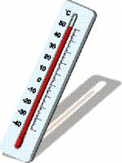


Загадка
Из жизненного опыта вы знаете, например, что для того, чтобы понять горячая или холодная вода перед нами, достаточно дотронуться рукой до посуды, в которой она находится. Заболел ты или нет - дотрагиваемся рукой до лба. Мы рассуждаем, как нам одеться по погоде? Таким образом, мы задумываемся о температуре. Но только таким способом нельзя точно узнать температуру.
Это важный показатель,
Градусник - ее приятель.
Если жарко - высока,
А в мороз она низка.
Температура показывает, насколько тёплым или холодным является тот или иной предмет.
«Тепло", «Холодно", «Горячо"
1
2
3
Можно ли с помощью одного и того же термометра измерить температуру тела человека, животных, воды, воздуха?

Slide 4
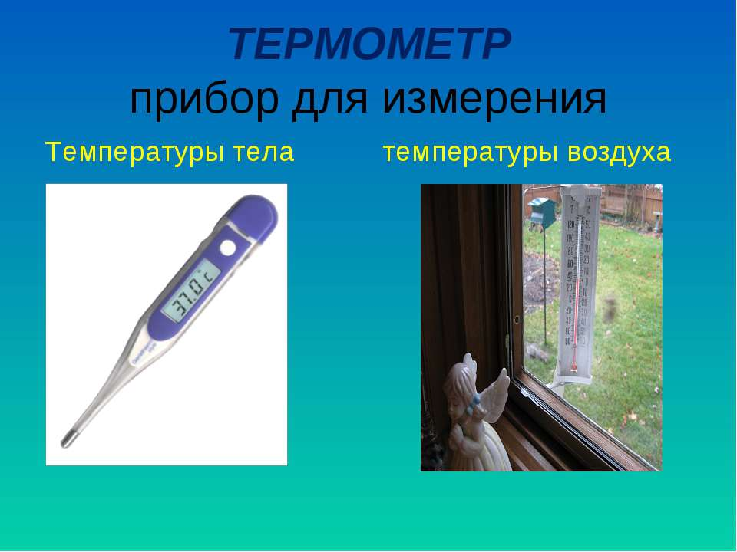
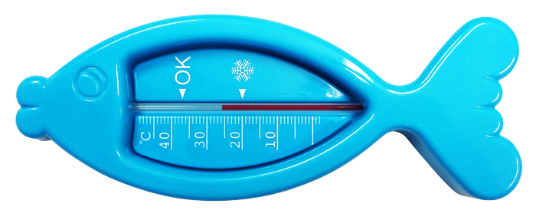
Температура воды

Slide 5
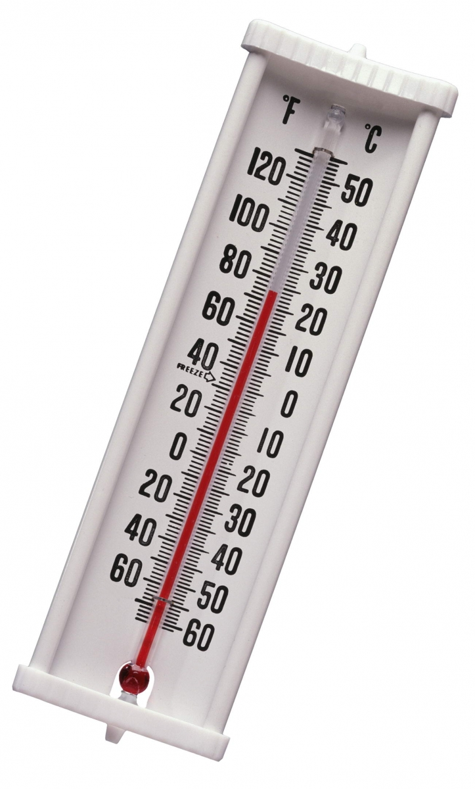
Давайте определим тему
Сегодня на занятии мы познакомимся с термометром и будем измерять температуру
Рассмотрим термометр. Основные части термометра - шкала и стеклянная трубка, наполненная ртутью или подкрашенным спиртом. Шкала имеет деления. Самое маленькое деление соответствует одному градусу. Градус обозначается значком (маленький кружок вверху справа от числа). Числа на шкале показывают градусы. Каждое деление на шкале обозначает один градус. В середине шкалы мы видим нуль. Нуль обозначает границу между теплом и холодом. Если красный столбик поднимается на пять градусов выше нуля, то говорят пять градусов тепла. Записывают так: +5*.
Если температура ниже нуля, перед числом градусов ставят знак "-" и говорят пять градусов мороза. Записывают так: -5*. 5
- 5⁰
+ 5⁰

Slide 6
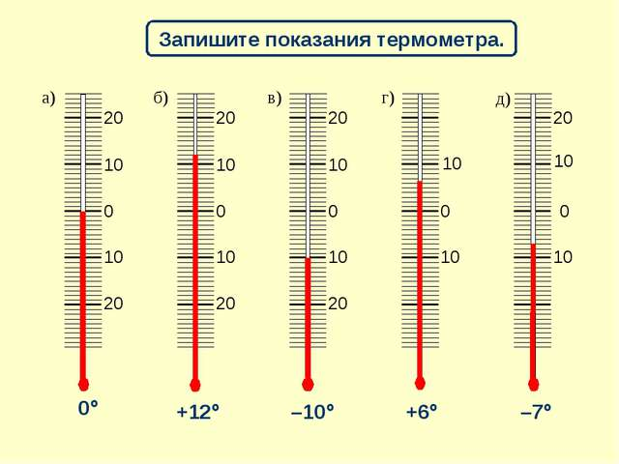

Slide 7
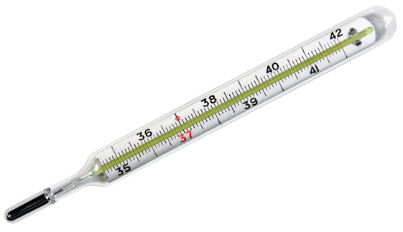
2. Мы уже выяснили, что с помощью одного и того же термометра измерить температуру тела человека, воды, воздуха нельзя.
- Как же выглядят другие термометры? Давайте рассмотрим их.
-У меня в руке сейчас медицинский термометр.

Slide 8
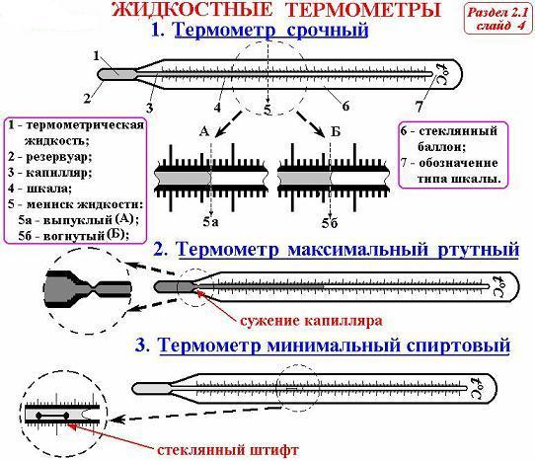
Как работает ртутный градусник?
Самым главным компонентом градусника является измерительная трубка с градуировкой в градусах шкалой. В каждом медицинском термометре используется около двух грамм ртути, которая, к сожалению, в случае разрушения градусника, может представлять собой ощутимую опасность для здоровья человека. При простом внешнем виде, на самом деле она имеет в своем устройстве одну характерную особенность. Если внимательно, при помощи лупы рассмотреть место соединения трубки с ртутным резервуаром, то можно заметить, что в этом месте имеется значительное сужение канала прохождения ртути.
Нагревая резервуар с ртутью температурой тела, мы приводим в действие один из законов физики, когда нагрев вещества производит его расширение. Соответственно, расширившаяся, таким образом, ртуть выходит через сужение канала в измерительную трубку под давлением. Излишки ртути, выдавленные из резервуара, образуют именно тот столбик, по которому, благодаря шкале, мы видим значение температуры в градусах.

Slide 9
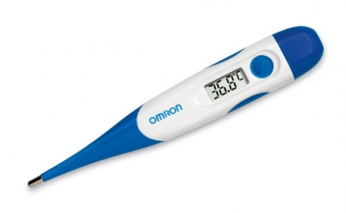
Электронные термометры
Бесспорным и самым значительным преимуществом электронного термометра является его абсолютная безопасность применения: отсутствие ядовитой ртути; удобный, мягкий наконечник, не способный травмировать; электронный термометр сделан из прочного пластика, что важно при использовании его для детей, так как можно не бояться, что ребенок разобьет его. Время измерения температуры с помощью ртутных термометров занимает около 10 минут, электронным же градусником вы точно измерите температуру всего за 1-2 минуты.

Slide 10
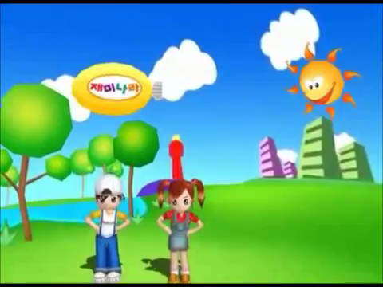
Физкультминутка
Я иду, и ты идешь- раз, два, три. (Шаг на месте)
Я пою, и ты поешь - раз, два, три. (Стоя дирижируем двумя руками)
Мы идем и мы поем - раз, два, три. (Шаг на месте)
Очень дружно мы живем - раз, два, три. (Хлопаем в ладоши).

Slide 11
Задание № 2
Проведём эксперимент: с помощью медицинского термометра мы сейчас измерим температуру вашего тела
(ставим градусник на 2-3 минуты).

Slide 12
Памятка для обучающихся о мерах предосторожности при выполнении работы.
1. Выполняй все указания воспитателя, соблюдай дисциплину при подготовке и во время работы.
2. Размещай оборудование и материалы на своём рабочем столе аккуратно, чтобы не допустить их падения или опрокидывания.
3. Начинать работу можно только с разрешения воспитателя.
4. Будь внимателен и осторожен при работе со стеклянной посудой и жидкостями.

Slide 13
Обобщение знаний, полученных в течение занятия.
- Каким образом можно точно измерить температуру?
- Для чего нужно уметь точно определять температуру?
- Можно ли измерить температуру только с помощью собственных ощущений?
- Подумай, в каких случаях измерение температуры оказывается жизненно важным для человека?

Slide 14
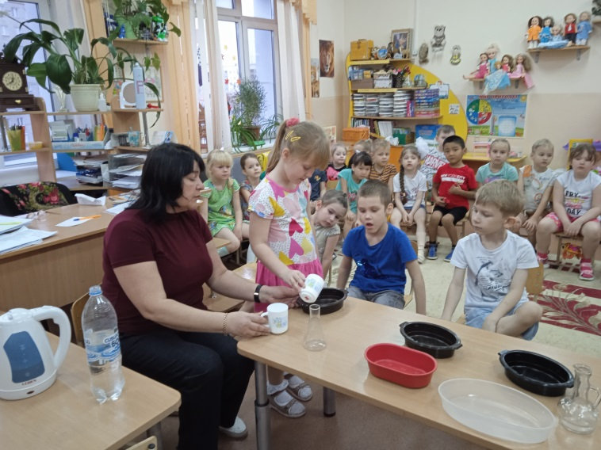
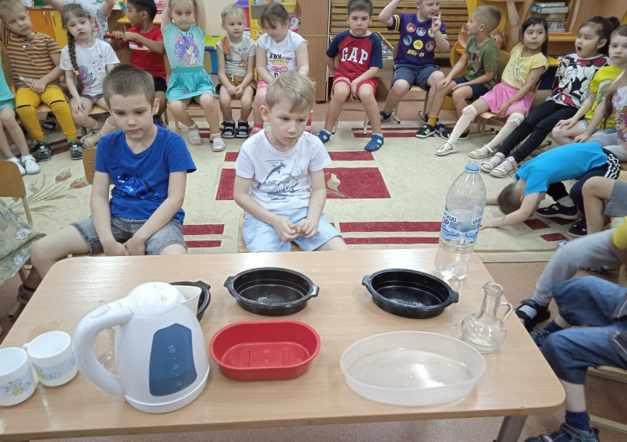
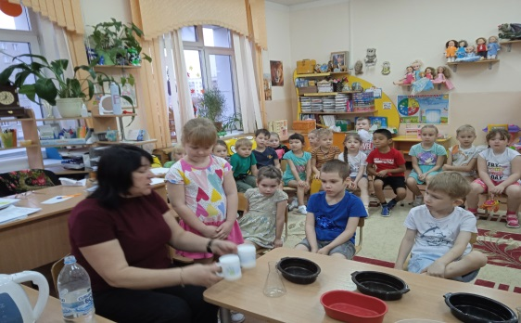
Смешивание и измерение температуры воды

Slide 15
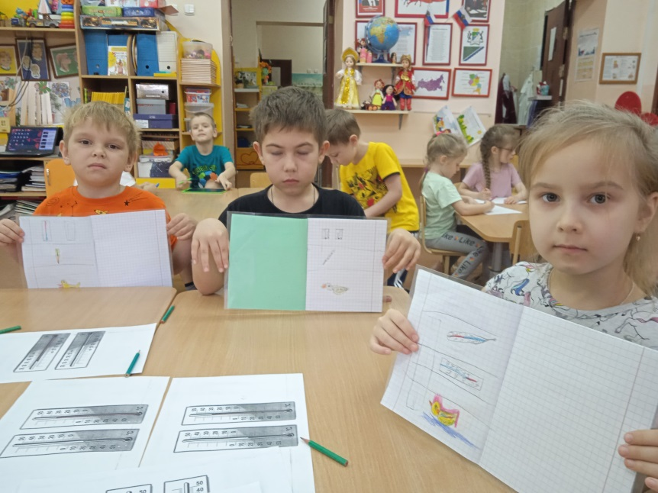
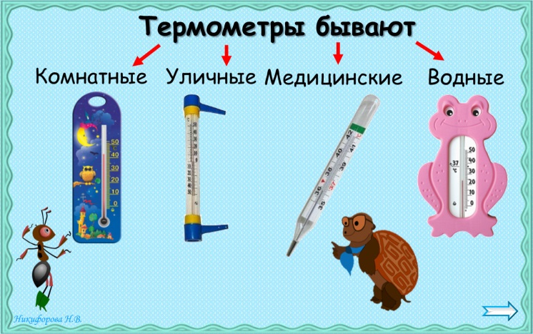
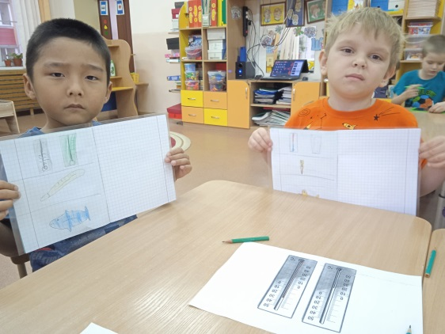
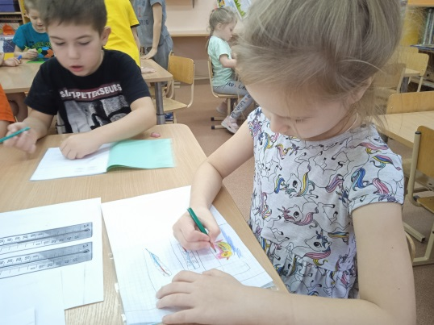
Какие термометры мы знаем

Slide 16
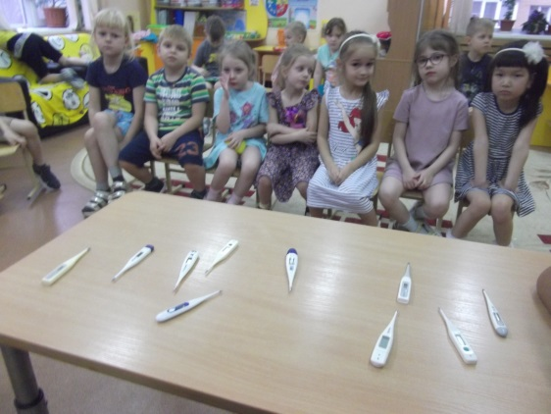
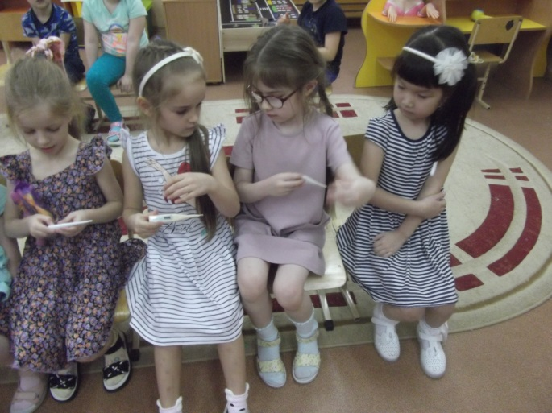
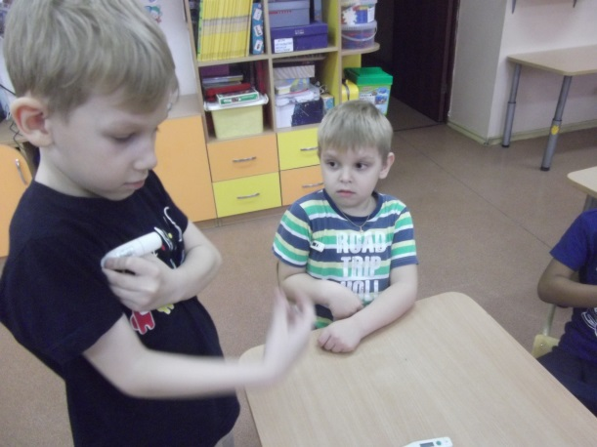
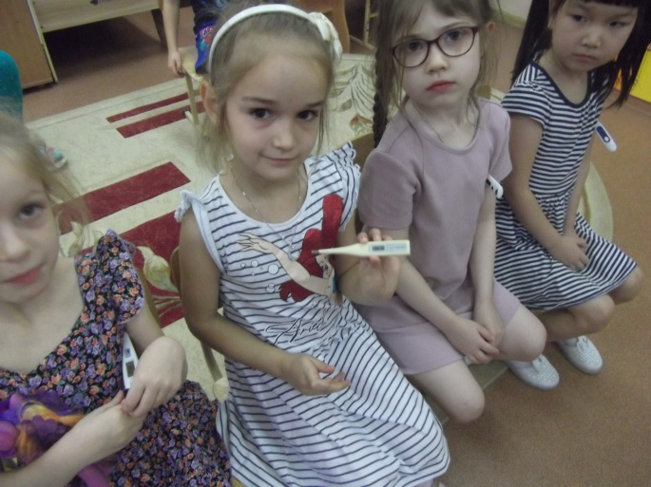
Измерение температуры своего тела

Slide 17
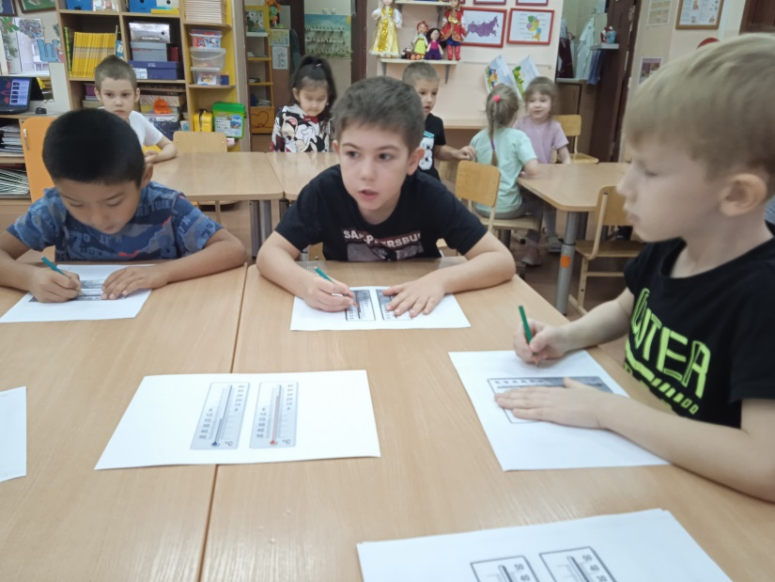
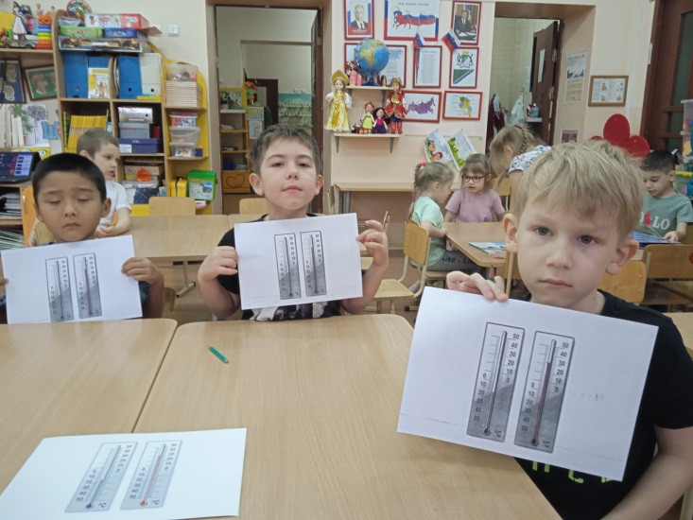
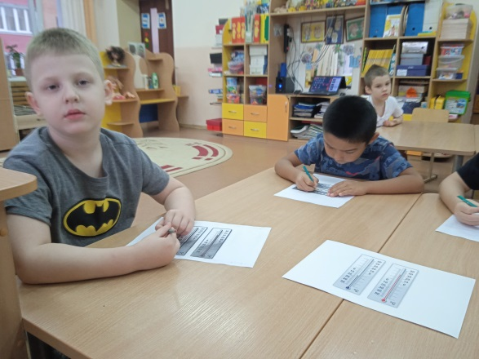
Наблюдение за погодой в помещении

Slide 18
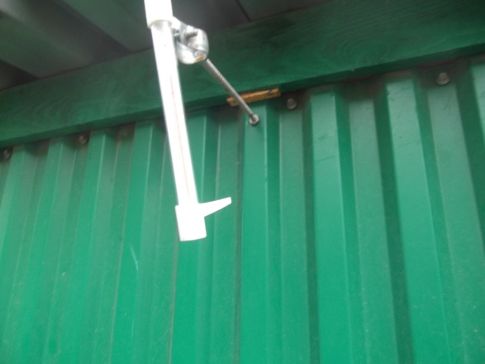
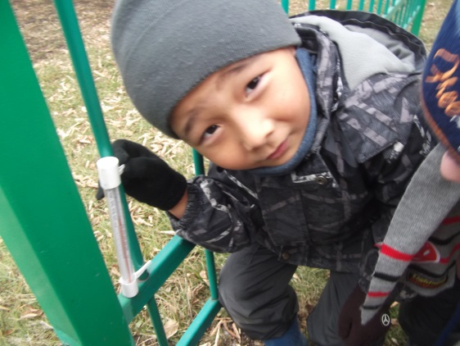
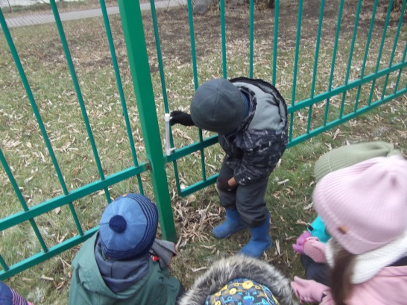
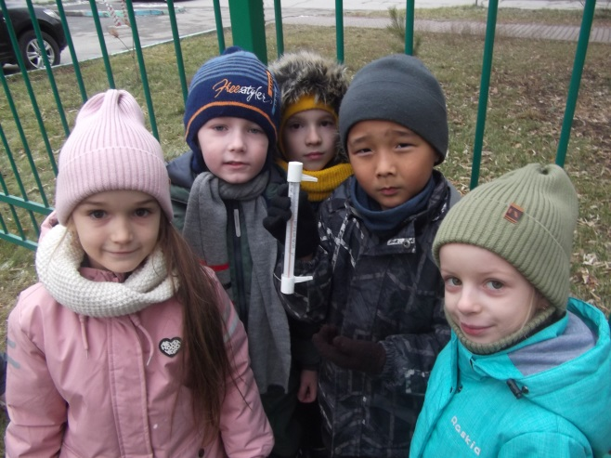
Наблюдение за погодой на улице

